Slide 1


HTML Form (formulář)

Slide 2
HTML form?
Primárním účelem formuláře je získat informace od uživatele.
Využít lze více způsoby, nejen jako formulář pro ukládání dat v databázi, ale například jako prvek nějaké dynamické části webu (ovládání galerie, hry, atd.)
HTML používá element <form> pro veškerý kontent formuláře
Následně lze nastavovat atributy, či vkládat různé elementy do formuláře.

Slide 3
Základní <input> elementy
Všechny:
button
checkbox
color
date
email
file
hidden
image
month
number
password
radio
range
reset
search
submit
tel
text
time
url
week
Základní prvky formuláře vhodné pro získávání informací od uživatele.
<input type="text"> | Displays a single-line text input field
<input type="radio"> | Displays a radio button (for selecting one of many choices)
<input type="checkbox"> | Displays a checkbox (for selecting zero or more of many choices)
<input type="submit"> | Displays a submit button (for submitting the form)
<input type="button"> | Displays a clickable button

Slide 4
Využití elementů
Textové pole <input type="text">
Pokud chceme prvky z pole někdy použít můžeme si je označit atributem name
Lze zadat hodnota value
Nálepka/Nadpis <label></label>
Nadpis pro nějaký prvek vstupu od uživatele
Přidává se atribut for, který musí být stejný jako atribut id prvku elementu
Výběr z možností (jedna možnost) <input type="radio">
Pro záznam hodnoty daného tlačítka je třeba přidat atribut value
Pro sjednocení je třeba přidávat atribut name, který musí u všech tlačítek pro jednu otázku stejný
Zaškrtávací pole <input type="checkbox">
Stejné podmínky jako u předchozího prvku

Slide 5
Výběr ze seznamu možností
Seznam ze kterého uživatel vybírá <select>
Celý seznam může mít atributy id a name
Jednotlivé položky jsou oddělené <option>
K tomu se přidává atribut value
Lze přidat atribut selected, který vybere jednu možnost dopředu
Velikost okna výběru lze měnit pomocí atributu size
Přidáním atributu multiple je možnost nechat uživatele vybrat více možností

Slide 6
Select + Optgroup: Strukturované menu
<form>
<select name="auta">
<optgroup label="Švédská">
<option value="volvo">Volvo</option>
<option value="saab">Saab</option>
</optgroup>
<optgroup label="Německá">
<option value="mercedes">Mercedes</option>
<option value="audi">Audi</option>
<option value="vw">Volkswagen</option>
</optgroup>
</select> <br />
<input type="submit" value="Odeslat" />
</form>

Slide 7
Další elementy
Textové okno <textarea>
Přidává se klasické atribut name
Následně pro velikost atributy rows a cols (lze definovat pomocí css)
Tlačítko <button>
Atribut type určuje typ tlačítka
Lze udělat jednoduché responzivita skrz atribut onclick
Ohraničení sekce dotazníku <fieldset>
Přidává se element <legend> pro nadpis dané sekce
Lze dohledat další (datalist, output, atd.)

Slide 8
Specifické typy inputu
Pole pro heslo <input type="password">
Tlačítko na reset formuláře do základní podoby
<input type="reset">
Pole pro datum <input type="date">
Atribut min a max, lze nastavit minimum a maximum daného data
Pole pro email <input type="email">

Slide 9
List + Datalist = Našeptávač
<form>
<label>
Váš prohlížeč:
<input type="text" list="browsery" name="prohlizec">
</label>
<datalist id="browsery">
<option value="Internet Explorer">
<option value="Firefox">
<option value="Chrome">
<option value="Opera">
<option value="Safari">
</datalist>
<input type="submit" value="odeslat">
</form>

Slide 10
Fieldset + Legend = sekce formuláře
<form>
<fieldset>
<legend>Osobní údaje:</legend>
Jméno: <input type="text" name="jmeno"><br />
Email: <input type="email" name="email"><br />
Datum narození: <input type="date" name="narozen"><br />
<input type="submit" value="Odeslat" />
</fieldset>
</form>

Slide 11
Specifické atributy
Pouze pro čtení readonly
Vypnuté pole/tlačítko disabled
Nastavení velikosti size
Maximální velikost inputu maxlength
Naznačení vyplnění placeholder
Nutné vyplnit required
Nasměrování kurzoru autofocus

Slide 12
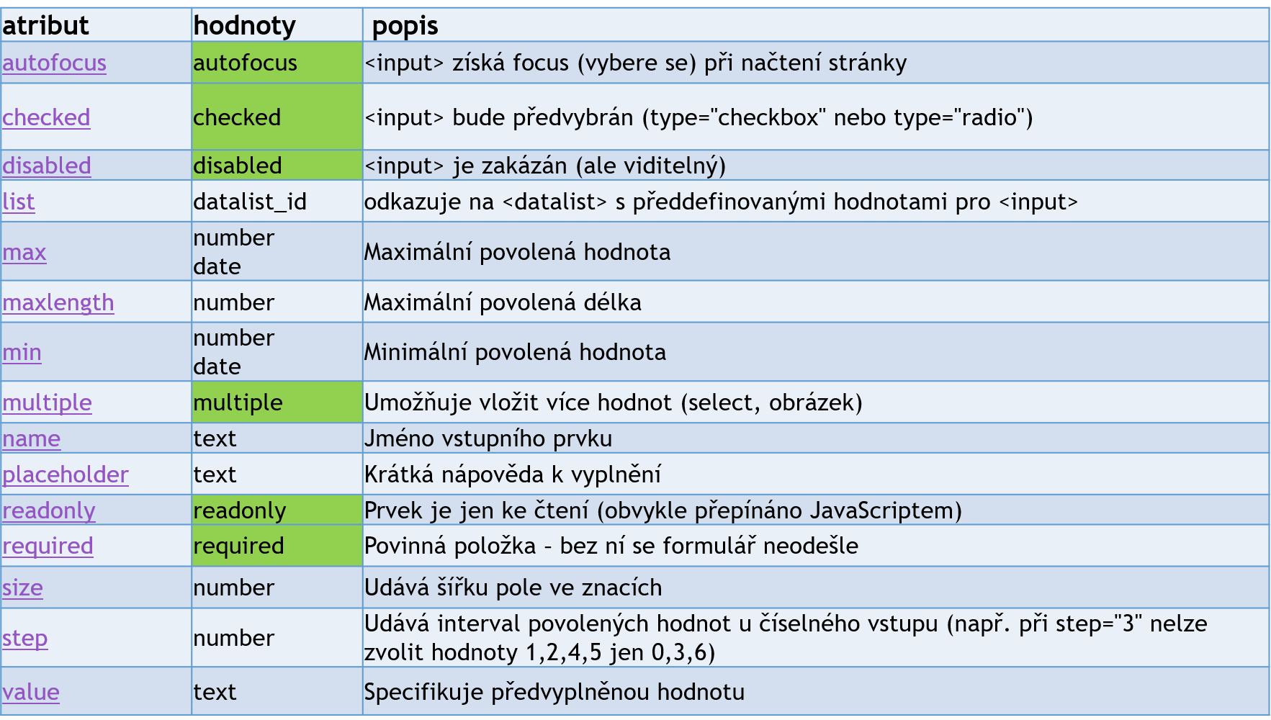
Pouze hlavní atributy. U podbarvených není v HTML5 povinné uvádět hodnotu atributu

Slide 13
Submit button
Potvrzovací tlačítko <input type="submit">
Je potřeba mít navázaný formulář na php skript. Nejsnadnější je dát do hlavičky <form> atribut action odkazující na php skript.
Lze přidat hodnota, kterou po stisknutí odešle value.
Příklad:
<form action="/action_page.php"> <label for="fname">First name:</label><br> <input type="text" id="fname" name="fname" value="John"><br> <label for="lname">Last name:</label><br> <input type="text" id="lname" name="lname" value="Doe"><br><br> <input type="submit" value="Submit"> </form>

Slide 14
Submit button – target
Lze do hlavičky formuláře (<form>) přidat atribut target
Ten může mít následující hodnoty:
_blank | The response is displayed in a new window or tab
_self | The response is displayed in the current window
_parent | The response is displayed in the parent frame
_top | The response is displayed in the full body of the window
framename | The response is displayed in a named iframe

